Slide 1
Platformy .NET,
.NET Core i UWP
Język XAML
Programowanie Windows
Jacek Matulewski
9 października 2019
http://www.fizyka.umk.pl/~jacek/dydaktyka/winprog_v2/

Slide 2




Platformy zarządzane w Windows
Microsoft .NET Framework
- zasadnicza platforma zarządzana
dla aplikacji desktopowych (na pulpit)
XNA – uśmiercona w 2011 zarządzana
platforma dla gier (DirectX i .NET)
→ MonoGame (= XNA 4 API)
Ponadto (bez logo):
Windows 8 – Windows Runtime (WinRT)
Windows 10 – Universal Windows Platform (UWP)
tzw. Windows Store Apps

Slide 3
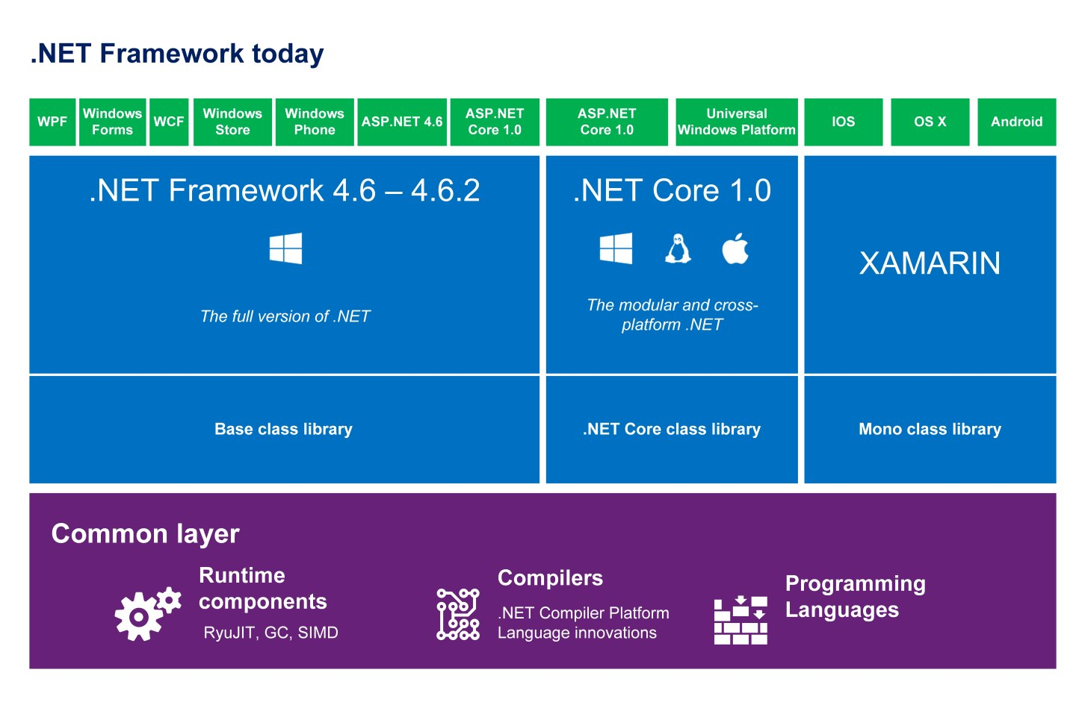
Platformy zarządzane w Windows
Uwaga! Rysunek nieaktualny: .NET Framework 4.8, .NET Core 3.0
Microsoft

Slide 4


Platformy zarządzane (multiplatform)
Mono (Ximian, Xamarin → Novell)
wieloplatformowy framework umożliwiający
uruchamianie aplikacji dla platformy .NET
na systemach Windows, Linux, OS X, Android
Wieloplatformowa platforma open-source (!)
Docelowo następca platformy .NET
Microsoft → wolne, licencja MIT
Windows, Linux, macOS (dawniej OS X)
.NET Standard – specyfikacja API; klasy i metody, które mają
być dostępne na wszystkich platformach .NET

Slide 5
Implementacje .NET Standard
Minimalne wersje platform implementujące wersje specyfikacji .NET Standard
.NET Standard | 1.0 | 1.1 | 1.2 | 1.3 | 1.4 | 1.5 | 1.6 | 2.0 | 2.1
.NET Core | 1.0 | 1.0 | 1.0 | 1.0 | 1.0 | 1.0 | 1.0 | 2.0 | 3.0
.NET Framework | 4.5 | 4.5 | 4.5.1 | 4.6 | 4.6.1 | 4.6.1 | 4.6.1 | 4.6.1 | ---
Mono | 4.6 | 4.6 | 4.6 | 4.6 | 4.6 | 4.6 | 4.6 | 5.4 | 6.4
Xamarin.iOS | 10.0 | 10.0 | 10.0 | 10.0 | 10.0 | 10.0 | 10.0 | 10.14 | 12.16
Xamarin.Mac | 3.0 | 3.0 | 3.0 | 3.0 | 3.0 | 3.0 | 3.0 | 3.8 | 5.16
Xamarin.Android | 7.0 | 7.0 | 7.0 | 7.0 | 7.0 | 7.0 | 7.0 | 8.0 | 10.0
UWP | 10.0 | 10.0 | 10.0 | 10.0 | 10.0 | 10.0.16299 | 10.0.16299 | 10.0.16299 | TBD
Unity | 2018.1 | 2018.1 | 2018.1 | 2018.1 | 2018.1 | 2018.1 | 2018.1 | 2018.1 | TBD
https://docs.microsoft.com/pl-pl/dotnet/standard/net-standard (dostęp 2019-10-13)
Platform .NET 4.7 nie będzie wspierać .NET Standard 2.1

Slide 6
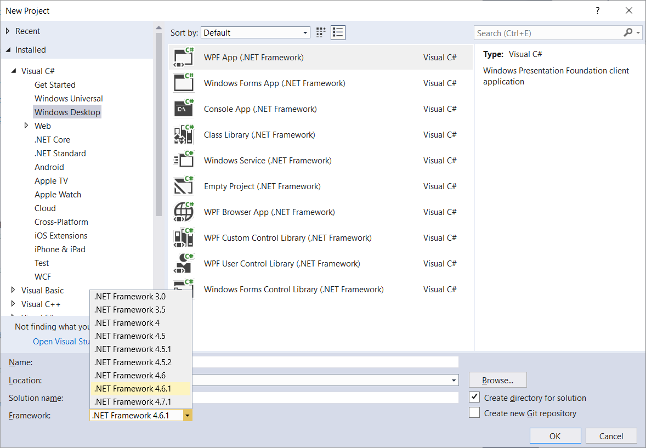
Projekty Windows Desktop
Visual Studio 2017

Slide 7
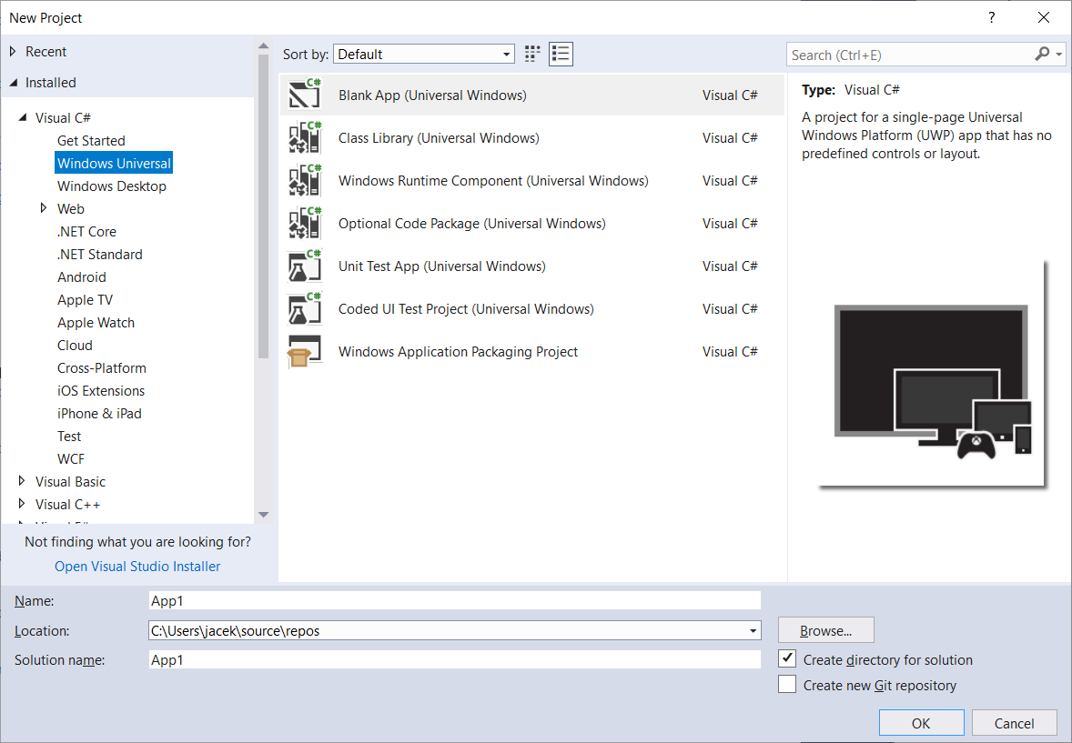
Projekty UWP
Visual Studio 2017

Slide 8
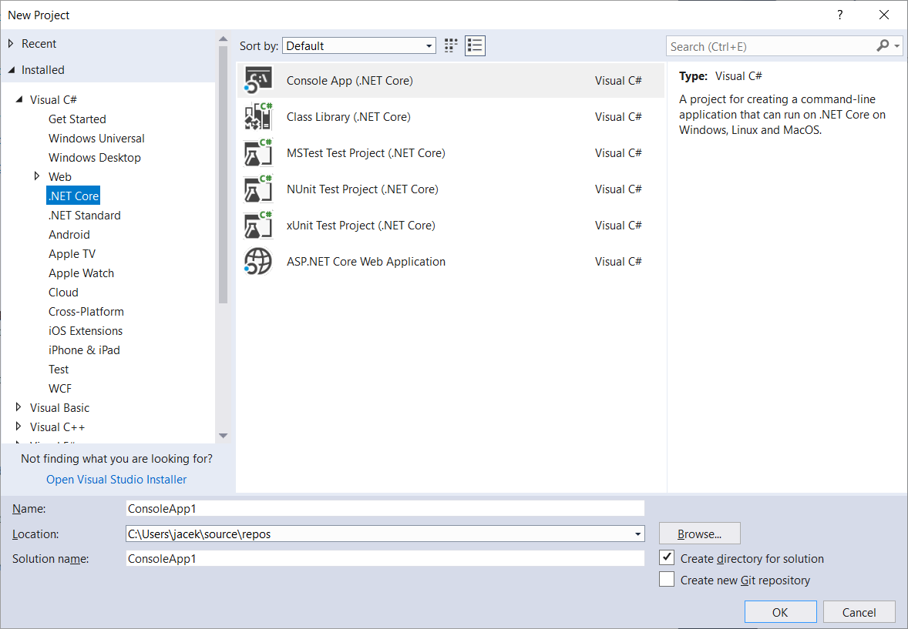
Projekty .NET Core
Brak projektów aplikacji z GUI
W .NET Core 3.0 (VS 2019) jest
zarówno WPF, jak i Windows Forms
Visual Studio 2017

Slide 9
Podział języków programowania
Języki programowania
Zasady określające tworzenie
programów komputerowych
(syntaksa + semantyka + typy danych)
Języki imperatywne
sekwencja instrukcji (algorytm)
Języki deklaratywne
opis stanu docelowego (np. dokumentu)
Asembler
Fortran
C/C++, C#, Java
i wiele innych
Języki logiki
np. Prolog
Języki znaczników
np. HTML, XAML, TeX
Inne
Języki funkcyjne
np. Ocaml, F#
Języki modelowania
np. UML

Slide 10
Języki znaczników
Języki znaczników (ang. markup language) – opis dokumentu; format, w którym
oprócz właściwej zawartości dokumentu umieszczone są opisujące ją znaczniki
HTML
<!DOCTYPE HTML PUBLIC ...>
<html>
<head>
<title>Jacek Matulewski</title>
<meta http-equiv="content-type" content="text/html; charset=windows-1250">
<script language="javascript" type="text/javascript">
function totop() { if (self != top) top.location.href = self.location.href; };
setTimeout ("totop()", 1000);
</script>
</head>
<body vlink="blue" text="blue" bgcolor="white" alink="black">
<h1>Jacek Matulewski</h1>
<a href="main.htm"><img src="mnu/noframe.gif" border=0 alt="Main page">
<br />Strona główna - wersja bez ramek</a>
</body>
</html>

Slide 11
Języki znaczników
Języki znaczników (ang. markup language) – opis dokumentu; format, w którym
oprócz właściwej zawartości dokumentu umieszczone są opisujące ją znaczniki
HTML
<!DOCTYPE HTML PUBLIC ...>
<html>
<head>
<title>Jacek Matulewski</title>
<meta http-equiv="content-type" content="text/html; charset=windows-1250">
<script language="javascript" type="text/javascript">
function totop() { if (self != top) top.location.href = self.location.href; };
setTimeout ("totop()", 1000);
</script>
</head>
<body vlink="blue" text="blue" bgcolor="white" alink="black">
<h1>Jacek Matulewski</h1>
<a href="main.htm"><img src="mnu/noframe.gif" border=0 alt="Main page">
<br />Strona główna - wersja bez ramek</a>
</body>
</html>

Slide 12
Języki znaczników
Języki znaczników (ang. markup language) – opis dokumentu; format, w którym
oprócz właściwej zawartości dokumentu umieszczone są opisujące ją znaczniki
HTML
<!DOCTYPE HTML PUBLIC ...>
<html>
<head>
<title>Jacek Matulewski</title>
<meta http-equiv="content-type" content="text/html; charset=windows-1250">
<script language="javascript" type="text/javascript">
function totop() { if (self != top) top.location.href = self.location.href; };
setTimeout ("totop()", 1000);
</script>
</head>
<body vlink="blue" text="blue" bgcolor="white" alink="black">
<h1>Jacek Matulewski</h1>
<a href="main.htm"><img src="mnu/noframe.gif" border=0 alt="Main page">
<br />Strona główna - wersja bez ramek</a>
</body>
</html>
Znacznik otwierający
Zawartość elementu
Element (jedna z ustalonych nazw)
Znacznik zamykający

Slide 13
Języki znaczników
Języki znaczników (ang. markup language) – opis dokumentu; format, w którym
oprócz właściwej zawartości dokumentu umieszczone są opisujące ją znaczniki
HTML
<!DOCTYPE HTML PUBLIC ...>
<html>
<head>
<title>Jacek Matulewski</title>
<meta http-equiv="content-type" content="text/html; charset=windows-1250">
<script language="javascript" type="text/javascript">
function totop() { if (self != top) top.location.href = self.location.href; };
setTimeout ("totop()", 1000);
</script>
</head>
<body vlink="blue" text="blue" bgcolor="white" alink="black">
<h1>Jacek Matulewski</h1>
<a href="main.htm"><img src="mnu/noframe.gif" border=0 alt="Main page">
<br />Strona główna - wersja bez ramek</a>
</body>
</html>
Znacznik otwierający
Element (jedna z ustalonych nazw)
Zawartość elementu
Znacznik zamykający

Slide 14
Języki znaczników
Języki znaczników (ang. markup language) – opis dokumentu; format, w którym
oprócz właściwej zawartości dokumentu umieszczone są opisujące ją znaczniki
HTML
<!DOCTYPE HTML PUBLIC ...>
<html>
<head>
<title>Jacek Matulewski</title>
<meta http-equiv="content-type" content="text/html; charset=windows-1250">
<script language="javascript" type="text/javascript">
function totop() { if (self != top) top.location.href = self.location.href; };
setTimeout ("totop()", 1000);
</script>
</head>
<body vlink="blue" text="blue" bgcolor="white" alink="black">
<h1>Jacek Matulewski</h1>
<a href="main.htm"><img src="mnu/noframe.gif" border=0 alt="Main page">
<br />Strona główna - wersja bez ramek</a>
</body>
</html>
HTML opisuje zarówno zawartość dokumentu,
jak i sposób jej prezentacji w oknie przeglądarki
HTML nie jest czuły na wielkość liter
Przeglądarki starają się wyświetlać niepoprawny kod
Atrybuty: nazwa = ”wartość”
Element bez zawartości; skrócony zapis równoważny <br></br>

Slide 15
Języki znaczników
Języki znaczników (ang. markup language) – opis dokumentu; format, w którym
oprócz właściwej zawartości dokumentu umieszczone są opisujące ją znaczniki
XML
<?xml version=″1.0″ encoding=″iso-8859-2″?>
<!-- drugie śniadanie -->
<kanapka>
<chleb />
<dodatki>
<sałata />
<mozarella />
<pomidor sól=″tak″ pieprz=″tak″ />
</dodatki>
<oliwa />
</kanapka>
Prolog
Komentarz
Obowiązkowy element główny (root)
XML jest czuły na wielkość liter
XML nie ma ustalonych nazw znaczników (tylko format)
Przez to nie jest związany z żadnym sposobem prezentacji dokumentu
Ale za to pozwala na opis dowolnych struktur danych (nie tylko tabel)

Slide 16
Język XAML
XAML (wym. /ˈzæməl/) – język do budowy GUI w WPF i UWP
Język znaczników (podobnie jak HTML i AXML).
Nazwy znaczników odpowiadają nazwom klas WPF; atrybuty - własnościom.
Code behind. Możliwość wiązania metod zdarzeniowych ze zdarzeniami
<Window x:Class="WpfApp1.MainWindow"
xmlns="http://schemas.microsoft.com/winfx/2006/xaml/presentation"
xmlns:x="http://schemas.microsoft.com/winfx/2006/xaml"
xmlns:d="http://schemas.microsoft.com/expression/blend/2008"
xmlns:mc="http://schemas.openxmlformats.org/markup-compatibility/2006"
xmlns:local="clr-namespace:WpfApp1"
mc:Ignorable="d"
Title="MainWindow" Height="450" Width="800">
<Grid>
<Button x:Name="przycisk" Width="100" Height="50" Margin="10"
HorizontalAlignment="Left" VerticalAlignment="Top"
Content="Przycisk" Click="Przycisk_Click" />
</Grid>
</Window>
Plik MainWindow.xaml
XAML jest czuły na wielkość liter

Slide 17
Język XAML
XAML (wym. /ˈzæməl/) – język do budowy GUI w WPF i UWP
Język znaczników (podobnie jak HTML i AXML).
Nazwy znaczników odpowiadają nazwom klas WPF; atrybuty - własnościom.
Code behind. Możliwość wiązania metod zdarzeniowych ze zdarzeniami
<Window x:Class="WpfApp1.MainWindow"
xmlns="http://schemas.microsoft.com/winfx/2006/xaml/presentation"
xmlns:x="http://schemas.microsoft.com/winfx/2006/xaml"
xmlns:d="http://schemas.microsoft.com/expression/blend/2008"
xmlns:mc="http://schemas.openxmlformats.org/markup-compatibility/2006"
xmlns:local="clr-namespace:WpfApp1"
mc:Ignorable="d"
Title="MainWindow" Height="450" Width="800">
<Grid>
<Button x:Name="przycisk" Width="100" Height="50" Margin="10"
HorizontalAlignment="Left" VerticalAlignment="Top"
Content="Przycisk" Click="Przycisk_Click" />
</Grid>
</Window>

Slide 18
Język XAML
XAML (wym. /ˈzæməl/) – język do budowy GUI w WPF i UWP
Język znaczników (podobnie jak HTML i AXML).
Nazwy znaczników odpowiadają nazwom klas WPF; atrybuty - własnościom.
Code behind. Możliwość wiązania metod zdarzeniowych ze zdarzeniami
<Window x:Class="WpfApp1.MainWindow"
xmlns="http://schemas.microsoft.com/winfx/2006/xaml/presentation"
xmlns:x="http://schemas.microsoft.com/winfx/2006/xaml"
xmlns:d="http://schemas.microsoft.com/expression/blend/2008"
xmlns:mc="http://schemas.openxmlformats.org/markup-compatibility/2006"
xmlns:local="clr-namespace:WpfApp1"
mc:Ignorable="d"
Title="MainWindow" Height="450" Width="800">
<Grid>
<Button x:Name="przycisk" Width="100" Height="50" Margin="10"
HorizontalAlignment="Left" VerticalAlignment="Top"
Content="Przycisk" Click="Przycisk_Click" />
</Grid>
</Window>

Slide 19
Język XAML
XAML (wym. /ˈzæməl/) – język do budowy GUI w WPF i UWP
Język znaczników (podobnie jak HTML i AXML).
Nazwy znaczników odpowiadają nazwom klas WPF; atrybuty - własnościom.
Code behind. Możliwość wiązania metod zdarzeniowych ze zdarzeniami
<Window x:Class="WpfApp1.MainWindow"
xmlns="http://schemas.microsoft.com/winfx/2006/xaml/presentation"
xmlns:x="http://schemas.microsoft.com/winfx/2006/xaml"
xmlns:d="http://schemas.microsoft.com/expression/blend/2008"
xmlns:mc="http://schemas.openxmlformats.org/markup-compatibility/2006"
xmlns:local="clr-namespace:WpfApp1"
mc:Ignorable="d"
Title="MainWindow" Height="450" Width="800">
<Grid>
<Button x:Name="przycisk" Width="100" Height="50" Margin="10"
HorizontalAlignment="Left" VerticalAlignment="Top"
Content="Przycisk" Click="Przycisk_Click" />
</Grid>
</Window>

Slide 20
Język XAML
XAML (wym. /ˈzæməl/) – język do budowy GUI w WPF i UWP
Język znaczników (podobnie jak HTML i AXML).
Nazwy znaczników odpowiadają nazwom klas WPF; atrybuty - własnościom.
Code behind. Możliwość wiązania metod zdarzeniowych ze zdarzeniami
<Window x:Class="WpfApp1.MainWindow"
xmlns="http://schemas.microsoft.com/winfx/2006/xaml/presentation"
xmlns:x="http://schemas.microsoft.com/winfx/2006/xaml"
xmlns:d="http://schemas.microsoft.com/expression/blend/2008"
xmlns:mc="http://schemas.openxmlformats.org/markup-compatibility/2006"
xmlns:local="clr-namespace:WpfApp1"
mc:Ignorable="d"
Title="MainWindow" Height="450" Width="800">
<Grid>
<Button x:Name="przycisk" Width="100" Height="50" Margin="10"
HorizontalAlignment="Left" VerticalAlignment="Top"
Content="Przycisk" Click="Przycisk_Click" />
</Grid>
</Window>

Slide 21
Język XAML
XAML (wym. /ˈzæməl/) – język do budowy GUI w WPF i UWP
Język znaczników (podobnie jak HTML i AXML).
Nazwy znaczników odpowiadają nazwom klas WPF; atrybuty - własnościom.
Code behind. Możliwość wiązania metod zdarzeniowych ze zdarzeniami
<Window x:Class="WpfApp1.MainWindow"
xmlns="http://schemas.microsoft.com/winfx/2006/xaml/presentation"
xmlns:x="http://schemas.microsoft.com/winfx/2006/xaml"
xmlns:d="http://schemas.microsoft.com/expression/blend/2008"
xmlns:mc="http://schemas.openxmlformats.org/markup-compatibility/2006"
xmlns:local="clr-namespace:WpfApp1"
mc:Ignorable="d"
Title="MainWindow" Height="450" Width="800">
<Grid>
<Button x:Name="przycisk" Width="100" Height="50" Margin="10"
HorizontalAlignment="Left" VerticalAlignment="Top"
Content="Przycisk" Click="Przycisk_Click" />
</Grid>
</Window>

Slide 22
Język XAML
XAML (wym. /ˈzæməl/) – język do budowy GUI w WPF i UWP
Język znaczników (podobnie jak HTML i AXML).
Nazwy znaczników odpowiadają nazwom klas WPF; atrybuty - własnościom.
Code behind. Możliwość wiązania metod zdarzeniowych ze zdarzeniami
namespace WpfApp1
{
public partial class MainWindow : Window
{
public MainWindow()
{
InitializeComponent();
}
private void Przycisk_Click(object sender, RoutedEventArgs e)
{
//reakcja na kliknięcie przycisku
}
}
}
Plik MainWindow.xaml.cs
Zdarzenia trasowane → laboratorium

Slide 23
Język XAML
Dynamiczne tworzenie kontrolek w kodzie C#
<Button x:Name="przycisk" Width="100" Height="50" Margin="10"
HorizontalAlignment="Left" VerticalAlignment="Top"
Content="Przycisk" Click="Przycisk_Click" />
public partial class MainWindow : Window
{
Button przycisk;
public MainWindow()
{
InitializeComponent();
przycisk = new Button();
przycisk.Width = 100; przycisk.Height = 50;
przycisk.Margin = new Thickness(10);
przycisk.HorizontalAlignment = HorizontalAlignment.Left;
przycisk.VerticalAlignment = VerticalAlignment.Top;
przycisk.Content = "Przycisk";
przycisk.Click += Przycisk_Click;
grid.Children.Add(przycisk);

Slide 24
Język XAML
Dynamiczne tworzenie kontrolek w kodzie C#
<Button x:Name="przycisk" Width="100" Height="50" Margin="10"
HorizontalAlignment="Left" VerticalAlignment="Top"
Content="Przycisk" Click="Przycisk_Click" />
public partial class MainWindow : Window
{
Button przycisk;
public MainWindow()
{
InitializeComponent();
przycisk = new Button();
przycisk.Width = 100; przycisk.Height = 50;
przycisk.Margin = new Thickness(10);
przycisk.HorizontalAlignment = HorizontalAlignment.Left;
przycisk.VerticalAlignment = VerticalAlignment.Top;
przycisk.Content = "Przycisk";
przycisk.Click += Przycisk_Click;
grid.Children.Add(przycisk);
Wymaga: <Grid Name="grid">

Slide 25
Język XAML
Dynamiczne tworzenie kontrolek w kodzie C#
<Button x:Name="przycisk" Width="100" Height="50" Margin="10"
HorizontalAlignment="Left" VerticalAlignment="Top"
Content="Przycisk" Click="Przycisk_Click" />
public partial class MainWindow : Window
{
Button przycisk;
public MainWindow()
{
InitializeComponent();
przycisk = new Button();
przycisk.Width = 100; przycisk.Height = 50;
przycisk.Margin = new Thickness(10);
przycisk.HorizontalAlignment = HorizontalAlignment.Left;
przycisk.VerticalAlignment = VerticalAlignment.Top;
przycisk.Content = "Przycisk";
przycisk.Click += Przycisk_Click;
(this.Content as Grid).Children.Add(przycisk);

Slide 26
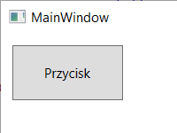
Język XAML
Zawartość kontrolki (ang. content)
<Button x:Name="przycisk" Width="100" Height="50" Margin="10"
HorizontalAlignment="Left" VerticalAlignment="Top"
Content="Przycisk" Click="Przycisk_Click">
Przycisk
</Button>
Klasa Button dziedziczy (niebezpośrednio) po klasie:
[System.Windows.Markup.ContentProperty("Content")]
public class ContentControl : System.Windows.Controls.Control,
System.Windows.Markup.IAddChild

Slide 27
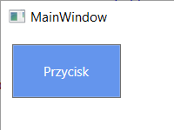
Język XAML
Pędzle
<Button x:Name="przycisk" Width="100" Height="50" Margin="10"
HorizontalAlignment="Left" VerticalAlignment="Top"
Foreground="White" Background="CornflowerBlue"
Click="Przycisk_Click">
Przycisk
</Button>
Pędzle (nie tylko jednolity kolor z Brushes)

Slide 28
Język XAML
Pędzle
<Button x:Name="przycisk" Width="100" Height="50" Margin="10"
HorizontalAlignment="Left" VerticalAlignment="Top"
Foreground="White" Background="CornflowerBlue"
Click="Przycisk_Click">
<Button.Background>
<SolidColorBrush Color="CornflowerBlue" />
</Button.Background>
Przycisk
</Button>

Slide 29
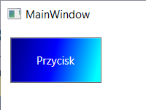
Język XAML
Pędzle
<Button x:Name="przycisk" Width="100" Height="50" Margin="10"
HorizontalAlignment="Left" VerticalAlignment="Top"
Foreground="White" Background="CornflowerBlue"
Click="Przycisk_Click">
<Button.Background>
<LinearGradientBrush StartPoint="0,0" EndPoint="1,0.5">
<GradientStop Offset="0" Color="Navy" />
<GradientStop Offset="0.5" Color="Blue" />
<GradientStop Offset="1" Color="Cyan" />
</LinearGradientBrush>
</Button.Background>
Przycisk
</Button>

Slide 30
Język XAML
Pędzle
<Button x:Name="przycisk" Width="100" Height="50" Margin="10" ... >
<Button.Background>
<LinearGradientBrush StartPoint="0,0" EndPoint="1,0.5">
<GradientStop Offset="0" Color="Navy" />
<GradientStop Offset="0.5" Color="Blue" />
<GradientStop Offset="1" Color="Cyan" />
</LinearGradientBrush>
</Button.Background>
Przycisk
</Button>
Pędzel z kodu C# nadpisuje pędzel z XAML (nowy obiekt)
LinearGradientBrush brush = new LinearGradientBrush();
brush.StartPoint = new Point(0, 0);
brush.EndPoint = new Point(1, 0.5);
brush.GradientStops.Clear();
brush.GradientStops.Add(new GradientStop(Colors.Navy, 0));
brush.GradientStops.Add(new GradientStop(Colors.Blue, 0.5));
brush.GradientStops.Add(new GradientStop(Colors.Cyan, 1));
przycisk.Background = brush;

Slide 31
Język XAML
Zagnieżdżanie kontrolek
<Button x:Name="przycisk" Width="100" Height="50" Margin="10"
HorizontalAlignment="Left" VerticalAlignment="Top"
Foreground="White"
Click="Przycisk_Click">
<Button.Background>
<LinearGradientBrush StartPoint="0,0" EndPoint="1,0.5">
<GradientStop Offset="0" Color="Navy" />
<GradientStop Offset="0.5" Color="Blue" />
<GradientStop Offset="1" Color="Cyan" />
</LinearGradientBrush>
</Button.Background>
<TextBlock Text="Przycisk" />
</Button>

Slide 32
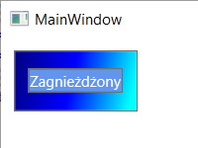
Język XAML
Zagnieżdżanie kontrolek
<Button x:Name="przycisk" Width="100" Height="50" Margin="10"
HorizontalAlignment="Left" VerticalAlignment="Top"
Foreground="White"
Click="Przycisk_Click">
<Button.Background>
<LinearGradientBrush StartPoint="0,0" EndPoint="1,0.5">
<GradientStop Offset="0" Color="Navy" />
<GradientStop Offset="0.5" Color="Blue" />
<GradientStop Offset="1" Color="Cyan" />
</LinearGradientBrush>
</Button.Background>
<Button Content="Zagnieżdżony" Height="20"
Foreground="White" Background="CornflowerBlue" />
</Button>
W przycisku może być tylko jeden element,
ale tym elementem może być pojemnik

Slide 33
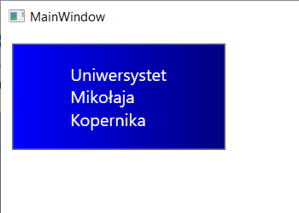
Język XAML
Zagnieżdżanie kontrolek
<Button x:Name="przycisk" Width="200" Height="100" Margin="10"
HorizontalAlignment="Left" VerticalAlignment="Top"
Foreground="White"
Click="Przycisk_Click">
<Button.Background>
<LinearGradientBrush StartPoint="0,0.5" EndPoint="1,0.5">
<GradientStop Color="Blue" Offset="0.0" />
<GradientStop Color="Navy" Offset="1.0" />
</LinearGradientBrush>
</Button.Background>
<TextBlock FontSize="16">
Uniwersystet<LineBreak/>
Mikołaja<LineBreak/>
Kopernika
</TextBlock>
</Button>

Slide 34
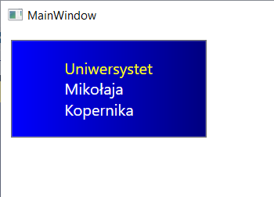
Język XAML
Zagnieżdżanie kontrolek
<Button x:Name="przycisk" Width="200" Height="100" Margin="10"
HorizontalAlignment="Left" VerticalAlignment="Top"
Foreground="White"
Click="Przycisk_Click">
<Button.Background>
<LinearGradientBrush StartPoint="0,0.5" EndPoint="1,0.5">
<GradientStop Color="Blue" Offset="0.0" />
<GradientStop Color="Navy" Offset="1.0" />
</LinearGradientBrush>
</Button.Background>
<TextBlock FontSize="16">
<Run Foreground="Yellow">Uniwersystet</Run><LineBreak/>
Mikołaja<LineBreak/>
Kopernika
</TextBlock>
</Button>

Slide 35
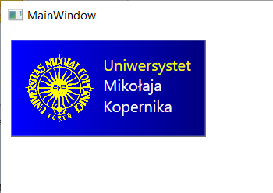
Język XAML
Zagnieżdżanie kontrolek
<Button x:Name="przycisk" Width="200" Height="100" Margin="10"
HorizontalAlignment="Left" VerticalAlignment="Top"
Foreground="White"
Click="Przycisk_Click">
<Button.Background>
<LinearGradientBrush StartPoint="0,0.5" EndPoint="1,0.5">
<GradientStop Color="Blue" Offset="0.0" />
<GradientStop Color="Navy" Offset="1.0" />
</LinearGradientBrush>
</Button.Background>
<StackPanel Orientation="Horizontal">
<Image Width ="70" Height="70" Source="logo.gif" />
<TextBlock FontSize="16" Margin="10,0,0,0">
<Run Foreground="Yellow">Uniwersystet</Run><LineBreak/>
Mikołaja<LineBreak/>
Kopernika
</TextBlock>
</StackPanel>
</Button>

Slide 36
Język XAML
Zasoby
<Window x:Class="WpfApp1.MainWindow"
xmlns=...
xmlns:local="clr-namespace:WpfApp1"
mc:Ignorable="d"
Title="MainWindow" Height="640" Width="800">
<Window.Resources>
<LinearGradientBrush x:Key="NiebieskiGradient"
StartPoint="0,0.5" EndPoint="1,0.5">
<GradientStop Color="Blue" Offset="0.0" />
<GradientStop Color="Navy" Offset="1.0" />
</LinearGradientBrush>
</Window.Resources>
<Grid>
<Button x:Name="przycisk" Width="200" Height="100" Margin="10"
HorizontalAlignment="Left" VerticalAlignment="Top"
Foreground="White"
Background="{StaticResource NiebieskiGradient}"
Click="Przycisk_Click">
<StackPanel Orientation="Horizontal">

Slide 37
Język XAML
Style
<Window x:Class="WpfApp1.MainWindow"
xmlns=...
xmlns:local="clr-namespace:WpfApp1"
mc:Ignorable="d"
Title="MainWindow" Height="640" Width="800">
<Window.Resources>
<LinearGradientBrush x:Key="Pędzel" ...
</LinearGradientBrush>
<Style x:Key="StylNiebieski" TargetType="Control" >
<Setter Property="Foreground" Value="White" />
<Setter Property="Background"
Value="{StaticResource NiebieskiGradient}" />
</Style>
</Window.Resources>
<Grid>
<Button x:Name="przycisk" Width="200" Height="100" Margin="10"
HorizontalAlignment="Left" VerticalAlignment="Top"
Style="{StaticResource StylNiebieski}">
Styl może zawierać dowolne własności
kontrolki wskazanej w atrybucie TargetType

Slide 38
Język XAML
Style
Styl dla wielu typów elementów
(TextBlock nie dziedziczy z Control)
<Window x:Class="WpfApp1.MainWindow"
xmlns=...
xmlns:local="clr-namespace:WpfApp1"
mc:Ignorable="d"
Title="MainWindow" Height="640" Width="800">
<Window.Resources>
<LinearGradientBrush x:Key="Pędzel" ...
</LinearGradientBrush>
<Style x:Key="StylNiebieski">
<Setter Property="Control.Foreground" Value="White" />
<Setter Property="Control.Background"
Value="{StaticResource NiebieskiGradient}" />
<Setter Property="TextBlock.Foreground" Value="White" />
<Setter Property="TextBlock.Background"
Value="{StaticResource NiebieskiGradient}" />
<Setter Property="Shape.Fill"
Value="{StaticResource NiebieskiGradient}" />
</Style>
</Window.Resources>

Slide 39
Język XAML
Style – wyzwalacze
<Style x:Key="StylNiebieski">
<Setter Property="Control.Foreground" Value="White" />
<Setter Property="Control.Background"
Value="{StaticResource NiebieskiGradient}" />
...
<Style.Triggers>
<Trigger Property="UIElement.IsMouseOver" Value="True">
<Setter Property="Control.Background"
Value="{StaticResource FioletowyGradient}" />
<Setter Property="TextBlock.Background"
Value="{StaticResource FioletowyGradient}" />
<Setter Property="Shape.Fill"
Value="{StaticResource FioletowyGradient}" />
</Trigger>
</Style.Triggers>
</Style>
Zmiana byłaby widoczna dla TextBox,
TextBlock lub Rectangle, ale nie Button
(szablon definiuje reakcję na najechanie myszką)

Slide 40
Język XAML
Style w zasobach aplikacji
Plik App.xaml
<Application x:Class="XamlWpf.App"
xmlns=...
StartupUri="MainWindow.xaml">
<Application.Resources>
<LinearGradientBrush x:Key="NiebieskiGradient" ...
<LinearGradientBrush x:Key="FioletowyGradient" ...
<Style TargetType="Button">
<Setter Property="Foreground" Value="White" />
<Setter Property="Background"
Value="{StaticResource NiebieskiGradient}" />
<Style.Triggers>
<Trigger Property="IsMouseOver" Value="True">
<Setter Property="Background"
Value="{StaticResource FioletowyGradient}" />
</Trigger>
</Style.Triggers>
</Style>
</Application.Resources>
</Application>
Styl będzie automatycznie stosowany
do wszystkich przycisków w aplikacji

Slide 41
Język XAML
Szablony
<Application x:Class="XamlWpf.App"
xmlns=...
StartupUri="MainWindow.xaml">
<Application.Resources>
<LinearGradientBrush x:Key="NiebieskiGradient" ...
<LinearGradientBrush x:Key="FioletowyGradient" ...
<ControlTemplate x:Key="SzablonNiebieski"
TargetType="{x:Type Button}">
<Grid>
<Rectangle x:Name="tło" RadiusX="15" RadiusY="15"
Fill="{StaticResource NiebieskiGradient}">
<Rectangle.BitmapEffect>
<OuterGlowBitmapEffect GlowColor="black"
GlowSize="5"/>
</Rectangle.BitmapEffect>
<Rectangle.LayoutTransform>
<RotateTransform Angle="0" x:Name="obrót" />
</Rectangle.LayoutTransform>
</Rectangle>
...

Slide 42
Język XAML
Szablony
Opisujemy wygląd
kontrolki od zera
<Application x:Class="XamlWpf.App"
xmlns=...
StartupUri="MainWindow.xaml">
<Application.Resources>
<LinearGradientBrush x:Key="NiebieskiGradient" ...
<LinearGradientBrush x:Key="FioletowyGradient" ...
<ControlTemplate x:Key="SzablonNiebieski"
TargetType="{x:Type Button}">
<Grid>
<Rectangle x:Name="tło" RadiusX="15" RadiusY="15"
Fill="{StaticResource NiebieskiGradient}">
<Rectangle.BitmapEffect>
<OuterGlowBitmapEffect GlowColor="black"
GlowSize="5"/>
</Rectangle.BitmapEffect>
<Rectangle.LayoutTransform>
<RotateTransform Angle="0" x:Name="obrót" />
</Rectangle.LayoutTransform>
</Rectangle>
...

Slide 43
Język XAML
Szablony
Transformacje
(→ ćwiczenia)
<Application x:Class="XamlWpf.App"
xmlns=...
StartupUri="MainWindow.xaml">
<Application.Resources>
<LinearGradientBrush x:Key="NiebieskiGradient" ...
<LinearGradientBrush x:Key="FioletowyGradient" ...
<ControlTemplate x:Key="SzablonNiebieski"
TargetType="{x:Type Button}">
<Grid>
<Rectangle x:Name="tło" RadiusX="15" RadiusY="15"
Fill="{StaticResource NiebieskiGradient}">
<Rectangle.BitmapEffect>
<OuterGlowBitmapEffect GlowColor="black"
GlowSize="5"/>
</Rectangle.BitmapEffect>
<Rectangle.LayoutTransform>
<RotateTransform Angle="0" x:Name="obrót" />
</Rectangle.LayoutTransform>
</Rectangle>
...

Slide 44
Język XAML
Szablony
<Application x:Class="XamlWpf.App"
xmlns=...
StartupUri="MainWindow.xaml">
<Application.Resources>
<LinearGradientBrush x:Key="NiebieskiGradient" ...
<LinearGradientBrush x:Key="FioletowyGradient" ...
<ControlTemplate x:Key="SzablonNiebieski"
TargetType="{x:Type Button}">
<Grid>
<Rectangle x:Name="tło" RadiusX="15" RadiusY="15"
...
</Rectangle>
<Viewbox>
<ContentPresenter Margin="10,10,10,10" />
</Viewbox>
</Grid>
</ControlTemplate>
</Application.Resources>
</Application>
Miejsce wyświetlania zawartości (placeholder)
Viewbox dopasowuje rozmiar zawartości

Slide 45
Język XAML
Szablony
<Application x:Class="XamlWpf.App"
xmlns=...
StartupUri="MainWindow.xaml">
<Application.Resources>
<LinearGradientBrush x:Key="NiebieskiGradient" ...
<LinearGradientBrush x:Key="FioletowyGradient" ...
<ControlTemplate x:Key="SzablonNiebieski"
TargetType="{x:Type Button}">
<Grid>
...
</Grid>
<ControlTemplate.Triggers>
<Trigger Property="IsMouseOver" Value="True">
...
</Trigger>
</ControlTemplate.Triggers>
</ControlTemplate>
</Application.Resources>
</Application>

Slide 46
Język XAML
Szablony
<Trigger Property="IsMouseOver" Value="True">
<Setter TargetName="tło" Property="Fill"
Value="{StaticResource FioletowyGradient}" />
<Setter TargetName="tło" Property="BitmapEffect">
<Setter.Value>
<OuterGlowBitmapEffect GlowColor="Blue" GlowSize="5"/>
</Setter.Value>
</Setter>
<Trigger.EnterActions>
<BeginStoryboard>
<Storyboard>
<DoubleAnimation Storyboard.TargetName="obrót"
Storyboard.TargetProperty = "Angle"
Duration="0:0:2"
From="0" To="90" />
</Storyboard>
</BeginStoryboard>
</Trigger.EnterActions>
</Trigger>

Slide 47
Język XAML
<Grid>
<Rectangle x:Name="tło" RadiusX="15" RadiusY="15"
Fill="{StaticResource NiebieskiGradient}">
<Rectangle.BitmapEffect>
<OuterGlowBitmapEffect GlowColor="black"
GlowSize="5"/>
</Rectangle.BitmapEffect>
<Rectangle.LayoutTransform>
<RotateTransform Angle="0" x:Name="obrót" />
</Rectangle.LayoutTransform>
</Rectangle>
Szablony
<Trigger Property="IsMouseOver" Value="True">
<Setter TargetName="tło" Property="Fill"
Value="{StaticResource FioletowyGradient}" />
<Setter TargetName="tło" Property="BitmapEffect">
<Setter.Value>
<OuterGlowBitmapEffect GlowColor="Blue" GlowSize="5"/>
</Setter.Value>
</Setter>
<Trigger.EnterActions>
<BeginStoryboard>
<Storyboard>
<DoubleAnimation Storyboard.TargetName="obrót"
Storyboard.TargetProperty = "Angle"
Duration="0:0:2"
From="0" To="90" />
</Storyboard>
</BeginStoryboard>
</Trigger.EnterActions>
</Trigger>
Animacje (→ ćwiczenia)

Slide 48
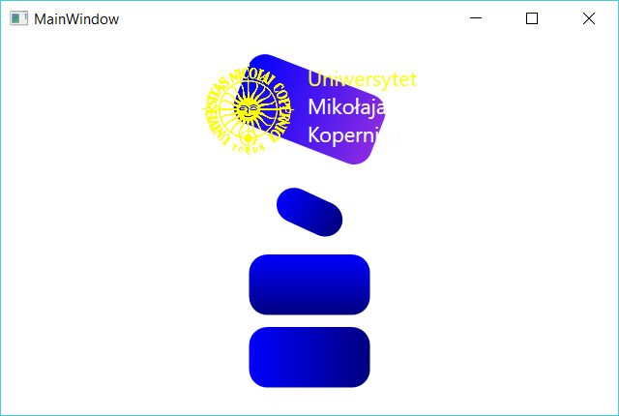
Język XAML
Szablony

Slide 49
Język XAML
Pojemniki (layout containers)
Kontrolki, w których można umieścić więcej niż jedną kontrolkę
Pojemniki są odpowiedzialne za ułożenie (layout) swoich kontrolek-dzieci
Przykładowy zbiór kontrolek
<Window x:Class="PojemnikiWPF.MainWindow"
...
Title="MainWindow" Height="350" Width="525"
FontSize="20">
<StackPanel Orientation="Vertical|Horizontal">
<TextBox Margin="5" Text="TextBox" />
<TextBlock Margin="5" Text="TextBlock" Background="LightGray" />
<Label Margin="5" Content="Label" Background="Gray" />
<Slider Margin="5" Background="DarkGray" />
<Button Margin="5" Content="Button" />
</StackPanel>
</Window>

Slide 50
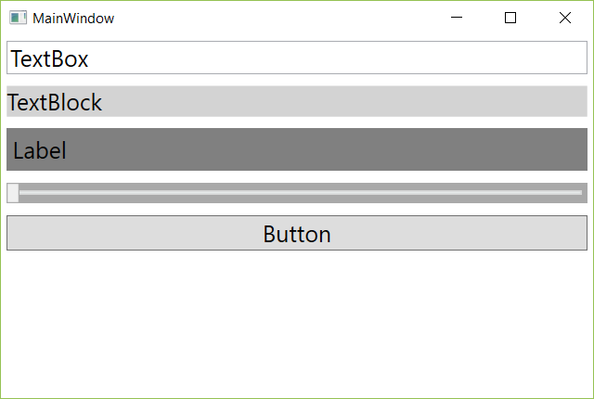
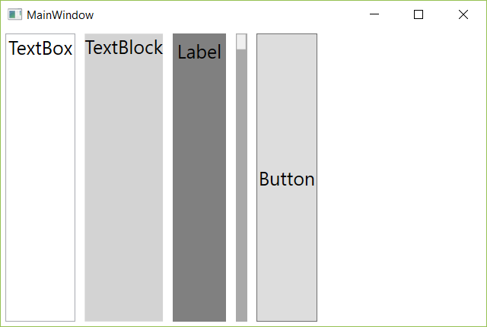
Język XAML
Pojemniki (layout containers)
Kontrolki, w których można umieścić więcej niż jedną kontrolkę
Pojemniki są odpowiedzialne za ułożenie (layout) swoich kontrolek-dzieci

Slide 51
Język XAML
Pojemniki (layout containers)
Kontrolki, w których można umieścić więcej niż jedną kontrolkę
Pojemniki są odpowiedzialne za ułożenie (layout) swoich kontrolek-dzieci
Przykładowy zbiór kontrolek
<Window x:Class="PojemnikiWPF.MainWindow"
...
Title="MainWindow" Height="350" Width="525"
FontSize="20">
<WrapPanel Orientation="Vertical|Horizontal">
<TextBox Margin="5" Text="TextBox" />
<TextBlock Margin="5" Text="TextBlock" Background="LightGray" />
<Label Margin="5" Content="Label" Background="Gray" />
<Slider Margin="5" Background="DarkGray" />
<Button Margin="5" Content="Button" />
</WrapPanel>
</Window>

Slide 52
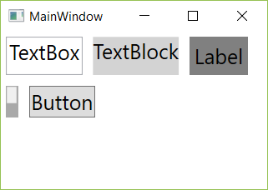
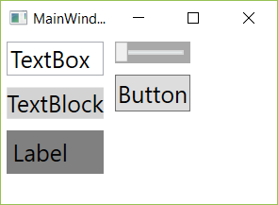
Język XAML
Pojemniki (layout containers)
Kontrolki, w których można umieścić więcej niż jedną kontrolkę
Pojemniki są odpowiedzialne za ułożenie (layout) swoich kontrolek-dzieci

Slide 53
Język XAML
Pojemniki (layout containers)
Kontrolki, w których można umieścić więcej niż jedną kontrolkę
Pojemniki są odpowiedzialne za ułożenie (layout) swoich kontrolek-dzieci
Przykładowy zbiór kontrolek
<DockPanel LastChildFill="True|False">
<TextBox Margin="5" DockPanel.Dock="Top" Text="TextBox" />
<TextBlock Margin="5" DockPanel.Dock="Top" Text="TextBlock"
Background="LightGray" />
<Label Margin="5" DockPanel.Dock="Left" Content="Label"
Background="Gray" />
<Slider Margin="5" DockPanel.Dock="Top" Background="DarkGray" />
<Button Margin="5" Content="Button" />
</DockPanel>

Slide 54
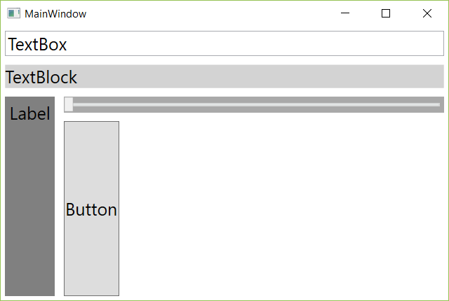
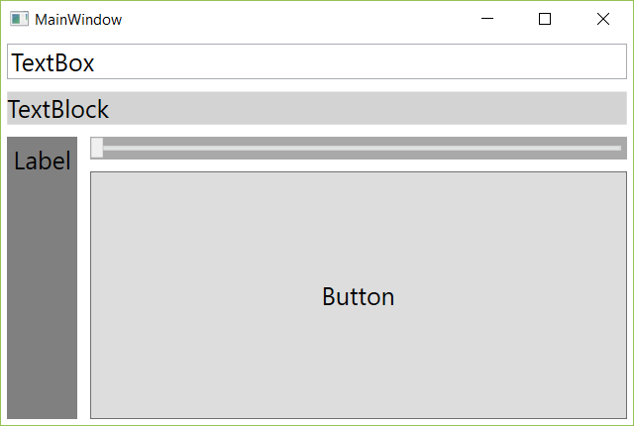
Język XAML
Pojemniki (layout containers)
Kontrolki, w których można umieścić więcej niż jedną kontrolkę
Pojemniki są odpowiedzialne za ułożenie (layout) swoich kontrolek-dzieci

Slide 55
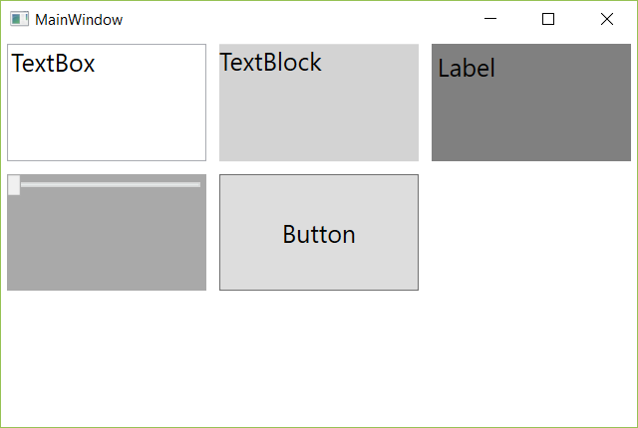
Język XAML
Pojemniki (layout containers)
Kontrolki, w których można umieścić więcej niż jedną kontrolkę
Pojemniki są odpowiedzialne za ułożenie (layout) swoich kontrolek-dzieci
Przykładowy zbiór kontrolek
<UniformGrid Columns="3" Rows="3">
<TextBox Margin="5" Text="TextBox" />
<TextBlock Margin="5" Text="TextBlock"
Background="LightGray" />
<Label Margin="5" Content="Label"
Background="Gray" />
<Slider Margin="5" Background="DarkGray" />
<Button Margin="5" Content="Button" />
</UniformGrid>

Slide 56
Język XAML
Pojemniki (layout containers)
Kontrolki, w których można umieścić więcej niż jedną kontrolkę
Pojemniki są odpowiedzialne za ułożenie (layout) swoich kontrolek-dzieci
Przykładowy zbiór kontrolek
<Grid>
<Grid.ColumnDefinitions>
<ColumnDefinition Width="2*" />
<ColumnDefinition Width="*" />
<ColumnDefinition Width="*" />
</Grid.ColumnDefinitions>
<Grid.RowDefinitions>
<RowDefinition Height="*" />
<RowDefinition Height="*" />
</Grid.RowDefinitions>
<TextBox Grid.Row="0" Grid.Column="0" Grid.ColumnSpan="2"
Margin="5" Text="TextBox" />
...
</Grid>

Slide 57
Język XAML
Pojemniki (layout containers)
Kontrolki, w których można umieścić więcej niż jedną kontrolkę
Pojemniki są odpowiedzialne za ułożenie (layout) swoich kontrolek-dzieci
Przykładowy zbiór kontrolek
<Grid>
<Grid.ColumnDefinitions>
<ColumnDefinition Width="2*" />
<ColumnDefinition Width="*" />
<ColumnDefinition Width="*" />
</Grid.ColumnDefinitions>
<Grid.RowDefinitions>
<RowDefinition Height="*" />
<RowDefinition Height="*" />
</Grid.RowDefinitions>
<TextBox Grid.Row="0" Grid.Column="0" Grid.ColumnSpan="2"
Margin="5" Text="TextBox" />
...
</Grid>

Slide 58
Język XAML
Pojemniki (layout containers)
Kontrolki, w których można umieścić więcej niż jedną kontrolkę
Pojemniki są odpowiedzialne za ułożenie (layout) swoich kontrolek-dzieci
Przykładowy zbiór kontrolek
<Grid>
<Grid.ColumnDefinitions>
<ColumnDefinition Width="2*" />
<ColumnDefinition Width="*" />
<ColumnDefinition Width="*" />
</Grid.ColumnDefinitions>
<Grid.RowDefinitions>
<RowDefinition Height="*" />
<RowDefinition Height="*" />
</Grid.RowDefinitions>
<TextBox Grid.Row="0" Grid.Column="0" Grid.ColumnSpan="2"
Margin="5" Text="TextBox" />
...
</Grid>

Slide 59
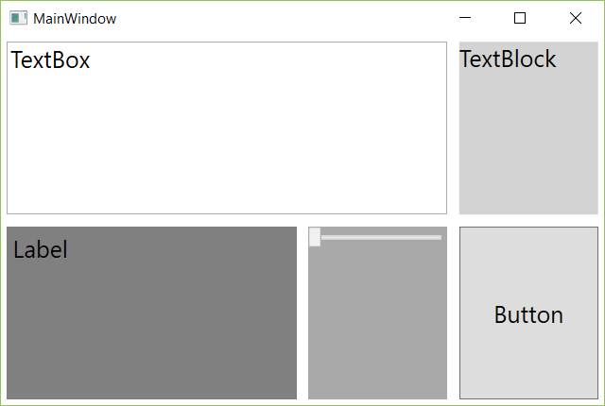
Język XAML
Pojemniki (layout containers)
Kontrolki, w których można umieścić więcej niż jedną kontrolkę
Pojemniki są odpowiedzialne za ułożenie (layout) swoich kontrolek-dzieci
Przykładowy zbiór kontrolek
<Grid>
<Grid.ColumnDefinitions>
<ColumnDefinition Width="2*" />
<ColumnDefinition Width="*" />
<ColumnDefinition Width="*" />
</Grid.ColumnDefinitions>
<Grid.RowDefinitions>
<RowDefinition Height="*" />
<RowDefinition Height="*" />
</Grid.RowDefinitions>
<TextBox Grid.Row="0" Grid.Column="0" Grid.ColumnSpan="2"
Margin="5" Text="TextBox" />
...
</Grid>

Slide 60
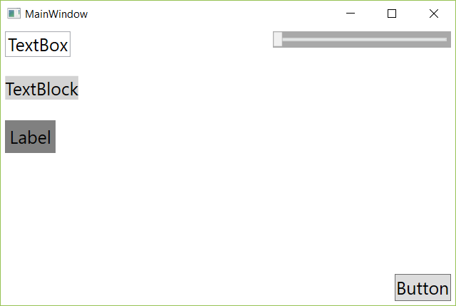
Język XAML
Pojemniki (layout containers)
Kontrolki, w których można umieścić więcej niż jedną kontrolkę
Pojemniki są odpowiedzialne za ułożenie (layout) swoich kontrolek-dzieci
Przykładowy zbiór kontrolek
<Canvas>
<TextBox Canvas.Left="0" Canvas.Top="0" Margin="5" Text="TextBox" />
<TextBlock Canvas.Left="0" Canvas.Top="50" Margin="5" Text="TextBlock"
Background="LightGray" />
<Label Canvas.Left="0" Canvas.Top="100" Margin="5" Content="Label"
Background="Gray" />
<Slider Canvas.Right="0" Canvas.Top="0" Width="200" Margin="5"
Background="DarkGray" />
<Button Canvas.Right="0" Canvas.Bottom="0" Margin="5" Content="Button" />
</Canvas>
Własne pojemniki (→ skrypt)

Slide 61
Język XAML
Pojemniki (layout containers)
Kontrolki, w których można umieścić więcej niż jedną kontrolkę
Pojemniki są odpowiedzialne za ułożenie (layout) swoich kontrolek-dzieci
Klasa/element | Własności | Własności doczepiane
StackPanel | Orientation
WrapPanel | Orientation
DockPanel | LastChildFill | DockPanel.Dock
UniformGrid | Columns, Rows
Grid | ColumnDefinitions, RowDefinitions | Grid.Column, Grid.Row, Grid.ColumnSpan, Grid.RowSpan
Canvas |  | Canvas.Left, Canvas.Top, Canvas.Right, Canvas.Bottom

Slide 62
Język XAML
Kontrolki ułożenia (layout controls)
Kontrolki, które zmieniają wygląd kontrolek zagnieżdżonych lub ich grup
<Window x:Class="PojemnikiWPF.MainWindow"
...
Title="MainWindow" Height="350" Width="525"
FontSize="20">
<ScrollViewer>
<StackPanel ScrollViewer.VerticalScrollBarVisibility="Auto"
ScrollViewer.HorizontalScrollBarVisibility="Auto">
<TextBox Margin="5" Text="TextBox" />
<TextBlock Margin="5" Text="TextBlock" Background="LightGray" />
<Label Margin="5" Content="Label" Background="Gray" />
<Slider Margin="5" Background="DarkGray" />
<Button Margin="5" Content="Button" />
</StackPanel>
</ScrollViewer>
</Window>

Slide 63
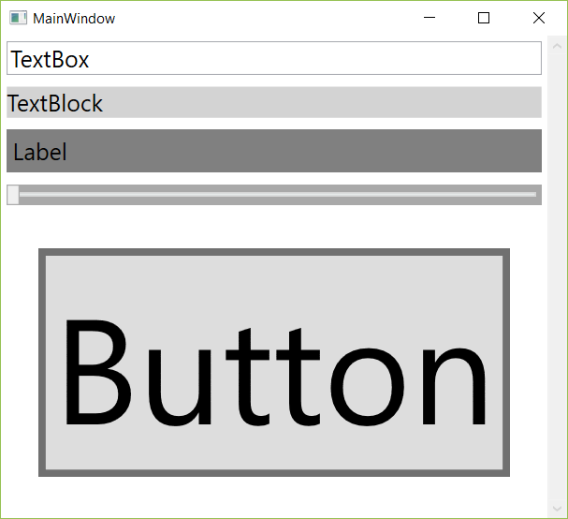
Język XAML
Kontrolki ułożenia (layout controls)
Kontrolki, które zmieniają wygląd kontrolek zagnieżdżonych lub ich grup
<Window x:Class="PojemnikiWPF.MainWindow"
...
Title="MainWindow" Height="350" Width="525"
FontSize="20">
<ScrollViewer>
<StackPanel ScrollViewer.VerticalScrollBarVisibility="Auto"
ScrollViewer.HorizontalScrollBarVisibility="Auto">
<TextBox Margin="5" Text="TextBox" />
<TextBlock Margin="5" Text="TextBlock" Background="LightGray" />
<Label Margin="5" Content="Label" Background="Gray" />
<Slider Margin="5" Background="DarkGray" />
<Viewbox Stretch="Uniform">
<Button Margin="5" Content="Button" />
</Viewbox>
</StackPanel>
</ScrollViewer>
</Window>

Slide 64
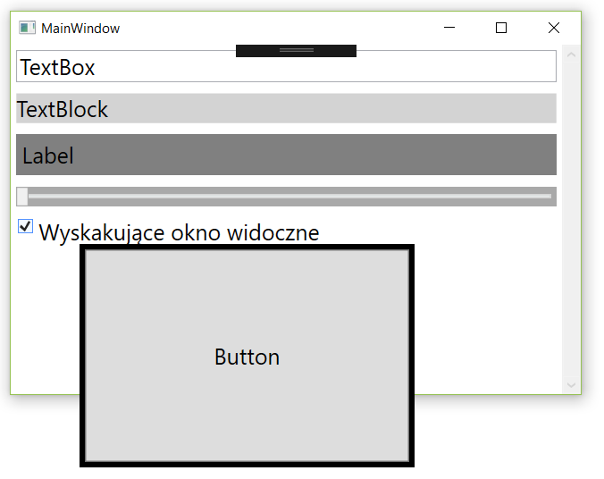
Język XAML
Kontrolki ułożenia (layout controls)
Kontrolki, które zmieniają wygląd kontrolek zagnieżdżonych lub ich grup
<Window x:Class="PojemnikiWPF.MainWindow"
...
Title="MainWindow" Height="350" Width="525"
FontSize="20">
<ScrollViewer>
<StackPanel ScrollViewer.VerticalScrollBarVisibility="Auto"
ScrollViewer.HorizontalScrollBarVisibility="Auto">
...
<Slider Margin="5" Background="DarkGray" />
<CheckBox x:Name="checkBox" Margin="5" IsChecked="False"
Content="Wyskakujące okno widoczne" />
<Popup Width="300" Height="200" Placement="MousePoint"
IsOpen="{Binding ElementName=checkBox, Path=IsChecked}"
HorizontalOffset="50" VerticalOffset="20">
<Button Margin="5" Content="Button" />
</Popup>
</StackPanel>

Slide 65
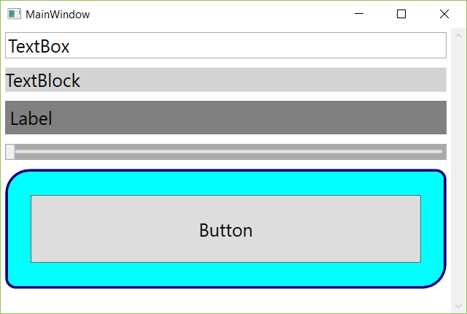
Język XAML
Kontrolki ułożenia (layout controls)
Kontrolki, które zmieniają wygląd kontrolek zagnieżdżonych lub ich grup
<Window x:Class="PojemnikiWPF.MainWindow"
...
Title="MainWindow" Height="350" Width="525"
FontSize="20">
<ScrollViewer>
<StackPanel ScrollViewer.VerticalScrollBarVisibility="Auto"
ScrollViewer.HorizontalScrollBarVisibility="Auto">
<TextBox Margin="5" Text="TextBox" />
<TextBlock Margin="5" Text="TextBlock" Background="LightGray" />
<Label Margin="5" Content="Label" Background="Gray" />
<Slider Margin="5" Background="DarkGray" />
<Border BorderBrush="Navy" BorderThickness="3"
Background="Cyan" CornerRadius="25,10,25,10">
<Button Margin="5" Content="Button" />
</Border>
</StackPanel>
</ScrollViewer>
</Window>

Slide 66
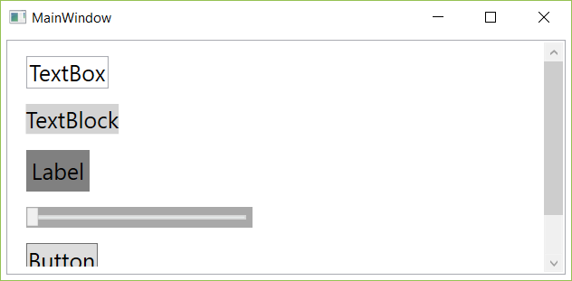
Język XAML
Listy (Items controls)
Listy (ListBox, ListView), drzewa (TreeView), rozwijane listy (ComboBox)
podobnie jak pojemniki mogą przechowywać wiele elementów
<Window x:Class="PojemnikiWPF.MainWindow" ...>
<StackPanel>
<ListBox Margin="5" Padding="5">
<ListBox.ItemContainerStyle>
<Style TargetType="ListBoxItem">
<Setter Property="Margin" Value="5" />
</Style>
</ListBox.ItemContainerStyle>
<TextBox Text="TextBox" />
<TextBlock Text="TextBlock" Background="LightGray" />
<Label Content="Label" Background="Gray" />
<Slider Width="200" Background="DarkGray" />
<Button Content="Button" />
</ListBox>
</StackPanel>
</Window>

Slide 67
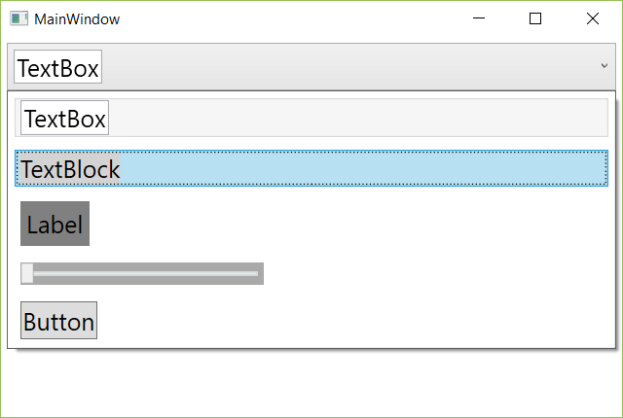
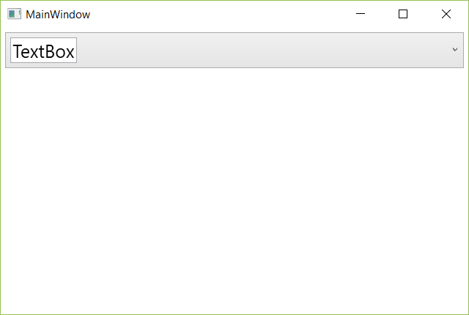
Język XAML
Listy (Items controls)
Szablony elementów (→ skrypt)
Listy (ListBox, ListView), drzewa (TreeView), rozwijane listy (ComboBox)
podobnie jak pojemniki mogą przechowywać wiele elementów
ItemsControl < ListBox < ListView
ItemsControl – jak ListBox, ale bez zaznaczania elementów
ListView – umożliwia zmianę widoków
(sposobów wyświetlania elementów)
<Window x:Class="PojemnikiWPF.MainWindow" ...>
<StackPanel>
<ComboBox Margin="5" Padding="5">
<ComboBox.ItemContainerStyle>
<Style TargetType="ListBoxItem">
<Setter Property="Margin" Value="5" />
</Style>
</ComboBox.ItemContainerStyle>
<TextBox Text="TextBox" />
<TextBlock Text="TextBlock" Background="LightGray" />
<Label Content="Label" Background="Gray" />
<Slider Width="200" Background="DarkGray" />
<Button Content="Button" />
</ComboBox>
</StackPanel>
</Window>

